Slide 1
Wiskunde
Tijd omrekenen

Slide 2


Wiskunde leer je door:

Slide 3
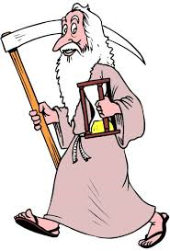

Eenheden van tijd
De tijd vliegt..
Seconden
Minuten
Uren
Dagen
Weken
Maanden
Kwartalen
Jaren
Decennia
Eeuwen
Millennia
Eons

Slide 4
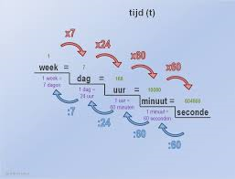
Eenheden van tijd
Welke moet je kennen?
1 millennium = 10 eeuwen of 1000 jaar
1 eeuw = 100 jaar
1 jaar = 365 dagen of 12 maanden of 4 kwartalen of 52 weken
1 kwartaal = 3 maanden of 13 weken
1 week = 7 dagen
1 dag = 24 uur
1 uur = 60 minuten
1 minuut = 60 seconden

Slide 5
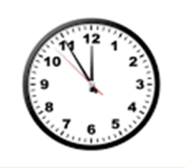
Tijdeenheden omrekenen
Van uren naar minuten:
  Uren vermenigvuldigen met 60.
  Voorbeeld: 3,7 uur naar minuten.
  3,7 x 60 = 222 minuten

Slide 6
Tijdeenheden omrekenen
Van uren naar uren/minuten:
  Voor de komma staan dan de hele uren. Die hele uren haal je uit de som. Wat overblijft (de decimalen) vermenigvuldig je met 60.
  Voorbeeld: 3,7 uur naar uren/minuten.
  3 hele uren
  0,7 x 60 = 42 minuten
  3 uur en 42 minuten

Slide 7
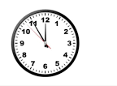
Tijdeenheden omrekenen
Van minuten naar uur:
  Minuten delen door 60.
  Voorbeeld: 165 minuten naar uren.
  165 : 60 = 2,75
  2,75 uur

Slide 8
Tijdeenheden omrekenen
Van minuten naar uur/minuten:
  Minuten delen door 60. Voor de komma staan dan de hele uren. Die hele uren haal je uit de som. Wat resteert omrekenen naar minuten.
  Voorbeeld: 165 minuten naar uren.
  165 : 60 = 2,75
  2 hele uren + 0,75 x 60 = 45 minuten
  Antwoord: 2 uur en 45 minuten

Slide 9
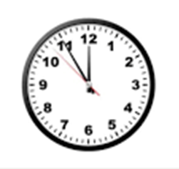
Tijdeenheden omrekenen
Van seconden naar minuten:
  Seconden delen door 60. Voor de komma staan dan de hele minuten. Die hele minuten haal je uit de som. Wat resteert omrekenen naar seconden.
  Voorbeeld: 250 seconden naar minuten.
  250 : 60 = 4,166 minuten
  Eventueel verder:
  4 hele minuten + 0,666 x 60 = 10 seconden
  Antwoord: 4 minuten en 10 seconden

Slide 10

Tijdeenheden omrekenen
Van uren naar dagen:
  Uren delen door 24. Voor de komma staan dan de hele dagen. Die hele dagen haal je uit de som. Wat resteert omrekenen naar uren.
  Bijv. 280 uur is hoeveel dagen?
  280: 24 = 11,66 dagen
  Eventueel verder:
  11 hele dagen + 0,66 X 24 = 16 uur
  11 dagen en 16 uur.

Slide 11

Tijdeenheden omrekenen
Van jaren naar dagen:
  Vermenigvuldig je met 365.
  Voorbeeld: 2,67 jaar naar jaren/dagen.
  2,67 x 365 = 975 dagen

Slide 12
Tijdeenheden omrekenen
Van dagen naar jaren:
  Delen met 365.
  Voorbeeld: 1898 dagen naar jaren.
  1898 : 365 = 2,2 jaren
  Eventueel verder:
  2 jaren + 0,2 x 365 dagen = 2 jaar en 73 dagen

